Slide 1
Doktorandenkät 2024

Slide 2
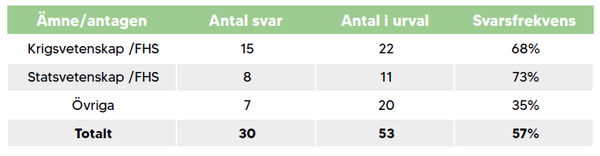
Urval
Jämförelse med 2021/22
26 svar av 42 tillfrågade = 62 % svarsfrekvens

Slide 3
Behörighetsgivande utbildning
30 % läste helt eller till största del vid FHS (35%).
70 % läste helt eller till största del vid annat lärosäte (66%).
Inom parentes = resultat från 2022

Slide 4
Kön
13 Kvinnor 43 % (6 kvinnor 23%)
14 Män 47 % (20 män 77 %)
Vill inte svara 10 % (ej svarsalternativ)
Inom parentes = resultat från 2022

Slide 5
Skillnader i svar mellan kvinnor och män
Färre skillnader jämfört med 2022.
Män anger i högre utsträckning:
  att de arbetar mer än 45 timmar per vecka.
Kvinnor anger i högre grad att de:
  Upplever en större oro för arbetslöshet.
  Upplever oftare att acceptansen för föräldraledighet är lägre.
Totalt 70 % (både kvinnor och män) anger att de arbetar mer än 40 h/vecka.

Slide 6
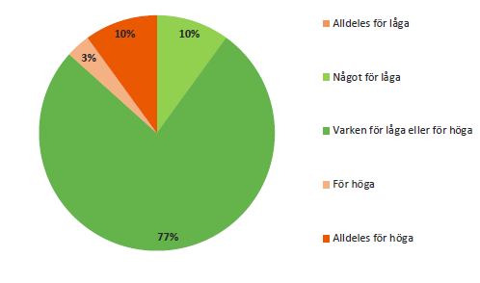
Hur upplever du kraven inom forskarutbildningen?

Slide 7
Handledning
Doktoranderna anger om handledarna att de i hög eller mycket hög utsträckning:
93 % har visat intresse för forskarstudierna (96 %).
83 % har gett konstruktiv kritik på forskningsarbetet (92 %).
63 % har diskuterat metod (76 %), 47 % teori (69 %) och 50 % litteraturval (65 %).
Inom parentes = resultat från 2022

Slide 8
Handledning (forts.)
Doktoranderna anger om handledarna att de i hög eller mycket hög utsträckning:
50 % har diskuterat framtidsplaner (50 %).
7 % Befunnit sig i en beroendesituation i relation till handledare som känts besvärande (4 %).
16 % Upplevt brister i handledningen som varit till hinder i forskningsarbetet (4 %).
Inom parentes = resultat från 2022

Slide 9
Kurser
Doktoranderna anger i hög eller mycket hög utsträckning:
69 % Kvaliteten på kurserna är genomgående god (77 %).
41 % Kurserna har relevans för avhandlingsarbetet (65 %).
34 % Kursutbudet överensstämmer med önskemål och behov (50 %).
Kurserna har behandlat forskningsetik 62 % (58 %) och vetenskapsteori 66 % (65%).
Inom parentes = resultat från 2022

Slide 10
Miljö
Doktoranderna instämmer i hög eller mycket hög grad:
63 % Deltagit i högre seminarier utanför sina kurser (39 %).
38 % Upplevt att seminarieverksamheten vid FHS varit givande/stimulerande.
40 % Det finns goda förutsättningar för utbyte med forskare inom områden som är relevanta för mitt arbete.
43 % Det är lätt att få tillgång till forskarnas arbete och vetenskapliga kontakter.
Inom parentes = resultat från 2022

Slide 11
Miljö (forts.)
Doktoranderna instämmer i hög eller mycket hög grad:
56 % Upplevt att kraven på doktoranden varit tydliga (66 %).
23 % Doktorandernas rättigheter och skyldigheter är tydliga.
25 % Frågor som rör doktorander hanteras på ett rättssäkert sätt.
40 % Upplevt press/stress som gett negativa erfarenheter (54 %).
Inom parentes = resultat från 2022

Slide 12
Miljö (forts.)
Doktoranderna instämmer i hög eller mycket hög grad:
33 % Haft medinflytande vid ämne och institution.
48 % Den studiesociala miljön är sammantaget god.
90 % Arbetat så självständigt som de önskat (92 %).

Slide 13
Diskriminering
Frågor om diskriminering pga:
kön
könstillhörighet
etnisk tillhörighet, religion eller annan trosuppfattning
sexuell läggning
funktionshinder
Frågor fördelade på:
Andra forskarstuderande
Lärare eller annan undervisande personal
Handledare
Administrativ personal

Slide 14
Diskriminering av…
Andra doktorander: 3 % anger etnisk tillhörighet, religion eller annan trosuppfattning.
Lärare eller annan undervisande personal 7 % anger kön, 3% könstillhörighet, 3 % etnisk tillhörighet, religion eller annan trosuppfattning.
Handledare: 3 % kön, 3 % funktionshinder.
Administrativ personal: 3 % svarat ”vill ej svara” på alla alternativ.
Alla har svarat nej på frågan om de utsatts för sexuella trakasserier.

Slide 15
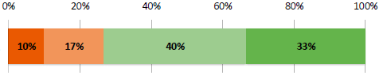
Betydelsen av FHS
I vilken utsträckning är det av betydelse för din forskarutbildning och särskilt ditt avhandlingsarbete att du är verksam just vid FHS?

Slide 16
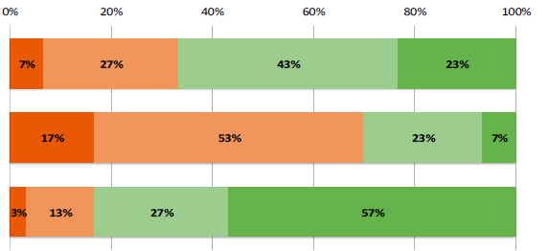
Framtid
Vill du arbeta vid FHS efter din doktorsexamen?
Vill du arbeta inom Försvarsmakten efter din doktorsexamen?
Om valet skulle ske nu skulle du då välja att påbörja forskarutbildning vid FHS?

Slide 17
Avslutningsvis…
…sätter 35 % av doktoranderna betyget myck­et bra på sin forskarutbildning så här långt, 54 % sätter betyget bra.
65 % instämmer i hög eller mycket hög grad i att de upplevt forskarutbildningen som positiv och stimulerande.
Liknande nivåer 2022.

Slide 18
Sammanfattningsvis…
På ett övergripande plan – positivt och stimulerande att vara på FHS.
Forskarutbildningsmiljön kan utvecklas.
Större tydlighet kring krav och förväntningar.

Slide 19
Några reflektioner…
Ämnen fortsätter att utveckla forskningsmiljön och arbeta med inkludering doktoranderna.
Handledarkollegiet är en viktig arena.
Vidareutveckla området.

Slide 20
Sedan förra enkäten
Programrådet för forskarutbildning.
Introduktion av nya doktorander.
Dekans Doctoral Poster Session.
FUS har regelbundna avstämningar med Kårens doktorandsektion.
Forskarluncher i Mässen.
Inom parentes = resultat från 2022

Slide 21
Presentation of the survey
The Vice-Chancellor's management team (RLG)
Research and Education Board (FoUN)
The Research Council (Forskningsrådet)

Slide 22

Rapporten finns snart på MittFHS

